Slide 1
技術班 深度學習 手把手
Quiz Review & Forest Type Prediction
TA Andy

Slide 2

Q1
以下對於深度學習的敘述何者正確？
深度學習可以計算任何的算式
在一個 layer裡面有越多神經元越好
在一個神經網路裡面有越多層 layer 越好
神經網路 over fit 的時候最好同時使用 regularized, drop out, 和減少 features
以上皆非
Notes:
答對次數：33 (作答總數：48)

Slide 3
神經網路中隱層數和隱層節點數?
這沒有一個確切的答案，我們所能做的就是 Trial and Error & Intuition
以隱層數來說，增加隱層數可以降低網路誤差。讓網路複雜化使得提高精準度，從而增加了網路的訓練時間和出現過擬合的傾向。
以隱層節點數來說，隱層節點數不僅與輸入/輸出層的節點數有關，更與需解決的問題的複雜程度和轉換函式的型式以及樣本資料的特性等因素有關。
Notes:
https://www.itread01.com/content/1542089826.html

Slide 4
Q2
對於 Loss function 的敘述，以下何者不正確？
Cross Entropy 對 Binary 和 Multi-class 的處理方法不一樣
Cross Entropy 通常都會用在 classification 的問題上面
MSE 和 RMSE 本質上沒有什麼差異
Softmax 和 Cross Entropy 很常搭配使用因為他們的微分很方便計算
以上皆非
Notes:
答對次數：31 (作答總數：48)

Slide 5
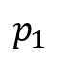
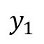
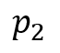
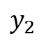
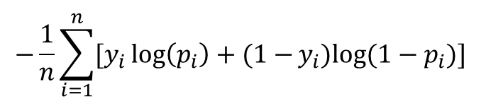
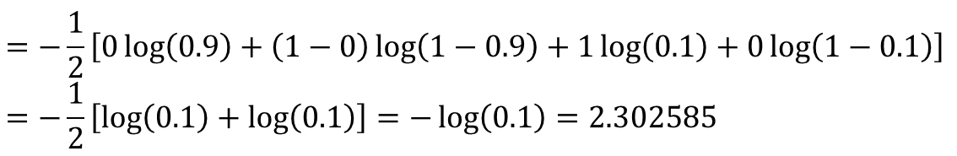
選擇損失函數(Loss Function)
面對二元分類問題時可以用
Prediction
Answer
Loss
binary_crossentropy
0.9
0
0.1
1

Slide 6
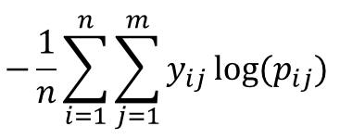
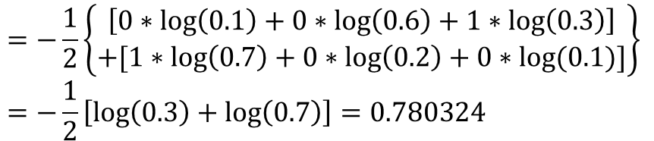
選擇損失函數(Loss Function)
Prediction
Answer
面對多元分類問題時可以用
Loss
0.1 | 0.6 | 0.3
0.7 | 0.2 | 0.1
0 | 0 | 1
1 | 0 | 0
categorical_crossentropy
Softmax的結果
Notes:
Crossentropy是計算這個事件發生的機率，所帶給資訊量有多大
log(0.3)=-0.5228
log(0.7)=-0.1549

Slide 7
Q3
神經網路能夠處理非線性問題最重要的關鍵為何？
激發函數(activation function)
眾多的神經元
使用反向傳播(back propagation)
使用多層的感知器結構
以上皆非
Notes:
答對次數：34 (作答總數：48)

Slide 8
激發函數(Activation Function)
為了避免讓訓練出來的結果也是線性(線性的線性還是線性)，會在公式外加上非線性的激發函數(Activation Function)

Slide 9
常用的激發函數(Activation function)
Sigmoid | 很常被使用，但容易有梯度消失的問題
Relu | 計算速度快，不會有梯度消失的問題，目前廣泛被使用

Slide 10
Q4
一張64*64灰階圖片，每個像素點的數值都介於0~255之間。如果將此圖片用 fully connected layer (dense layer) 接到一個100維的隱藏層 (hidden layer)，在接到一個10維的輸出層 (output layer)。不算bias的情況下，請問需要多少權重(Weight)？
64×64×100×10
(64×64)^255×100+10
64×64×100+100×10
255×64×64+100×10
以上皆非
Notes:
答對次數：36 (作答總數：48)
64*64=4096

Slide 11
Q5
神經網路使用dropout以後，理想上會發生以下哪種情況？
訓練資料準確率上升，測試資料準確率上升
訓練資料準確率上升，測試資料準確率下降
訓練資料準確率下降，測試資料準確率上升
以上皆是
以上皆非
Notes:
答對次數：42 (作答總數：48)

Slide 12
觀念補充

Slide 13
機器學習三大類別
y
y
y
x
x
x
Un-supervised learning
Supervised learning
無需標籤/答案即可學習
需要標籤/答案才能學習
Clustering
Classification
Regression
將相似的資料群聚在一起
根據標籤將資料分類
根據答案找出一條擬合資料的線

Slide 14
減少個別特徵對權重更新的影響
Why do feature scaling?
w₁
w₁
1,2,…
X₁
y
1,2,…
X₁
y
w₂
w₂
1000,2000,…
X₂
X₂
1,2,…
W₂ 的修正(ΔW)對於 loss 的影響比較大
w₂
Loss 等高線
w₂
Loss 等高線
w₁
w₁

Slide 15
什麼是正規化？
特徵正規化(normalization)是將特徵資料按比例縮放，讓資料落在某一特定的區間。
通常有兩種正規化的方法：
min max normalization：
會將特徵數據按比例縮放到0到1的區間，（或是-1到1）。
standard deviation normalization：
會將所有特徵數據縮放成平均為0、平方差為1。
Sklearn 有提供許多正規化方式
參考
Notes:
標準化目的是要將所有特徵的標準變一致
Ex:
1.92米（6英尺4英寸）

Slide 16
正規化優點？
1. 提升模型的收斂速度
2. 提高模型的精準度
w₂
w₁

Slide 17
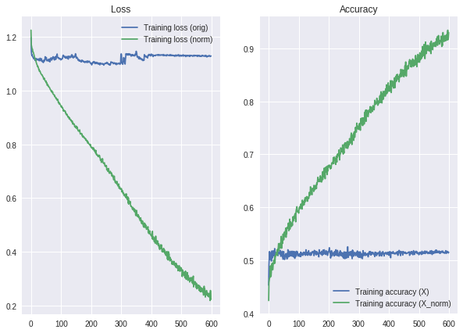
比較有無 re-scale 對訓練結果的差異

Slide 18
6 步驟建立深度學習模型
決定隱藏層 (hidden layers) 的深度 (層數) 和寬度 (神經元數)
決定每層使用的激發函數 (activation function)
決定模型的損失函數 (loss function)
決定優化器 (optimizer)，及超參數
學習率 (learning rate)
動量 (momentum)
衰退率 (decay)
編譯模型 (compile model)
開始訓練 (fit model)

Slide 19
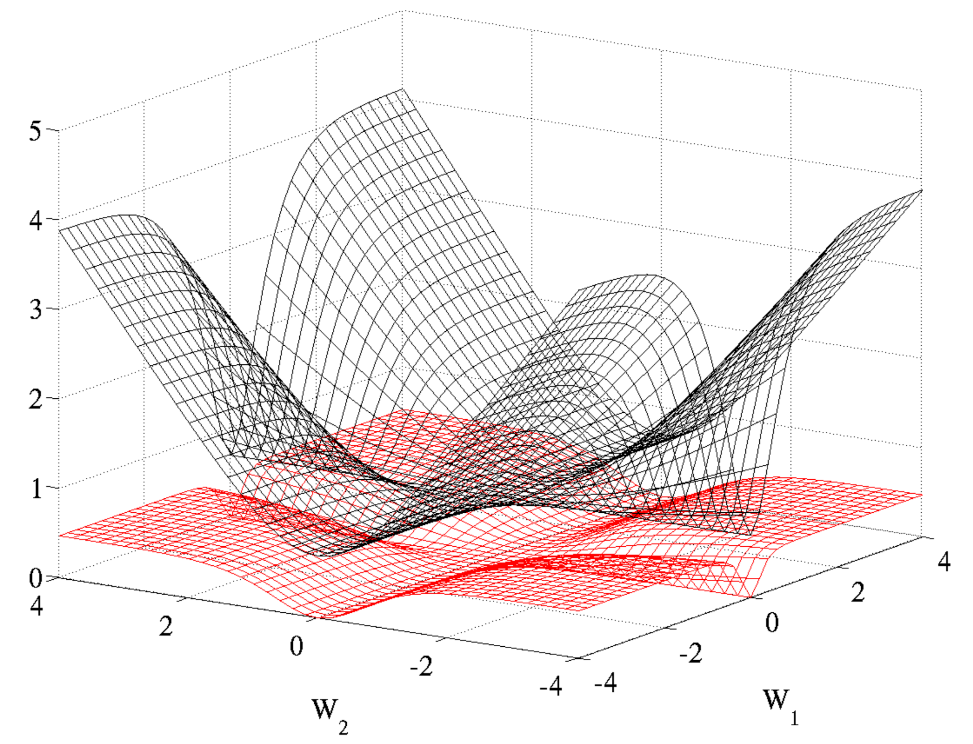
不同Loss Function對參數空間的差異
Cross-entropy
Squared error
圖片來源
Notes:
X=w1 y=w2 z=loss
曲面越深越好

Slide 20
如何選擇 Loss function?
分類問題 (Classification)
cross-entropy
搭配 softmax 作為輸出層的激發函數(Activation function)
迴歸問題 (Regression)
mean squared error (MSE)
mean absolute error (MAE)
搭配線性函數作為輸出層的激發函數(Activation function)

Slide 21
選擇優化器 (Optimizer)
常用選擇有：
SGD (Stochastic Gradient Descent)
Adagrad (Adaptive Learning Rate)
RMSprop (Similar with Adagrad)
Adam (Similar with RMSprop + Momentum)
Notes:
1. SGD+Momentum
神經網路中倒傳遞的精隨就是隨機梯度下降法（SGD），傳統的SGD可能容易落在區域最佳解。我們勢必要有一個動量(推力)的概念，輕輕地推一把掉入更深的谷底。
2. Adagrad
SGD和momentum在更新參數時，都是用同一個學習率，Adagrad方法則是在學習過程中不斷的調整學習速率，這種技巧我們稱學習率衰減。
Adagrad缺點是在訓練中後段時，有可能因為分母累積越來越大(因為是從第1次梯度到第t次梯度的和)導致梯度趨近於0，如果有設定early stop的，會使得訓練提前結束。
3. RMSProp
RMSProp和Adagrad一樣是自適應的方法動態的調整學習速率。RMSprop的分母是算對應的平均值，因此可以緩解Adagrad學習率下降過快的問題。
4. Adam
此方法結合上述所有方法的優點，主要在於它有做偏置校正，使每次迭代學習率都有個確定範圍，讓參數的更新較為平穩。

Slide 22
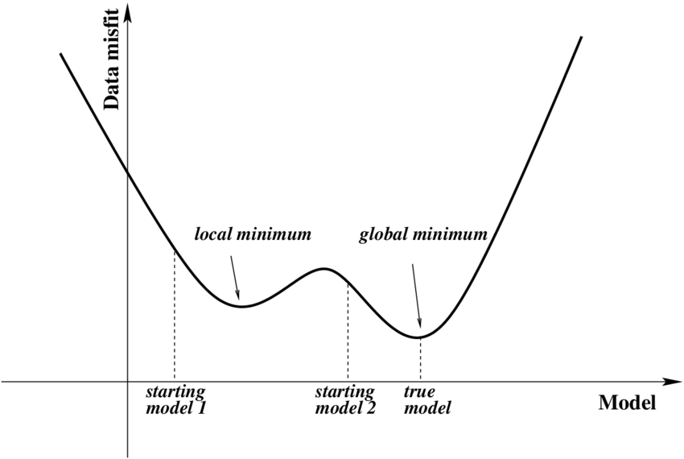

Slide 23
Neural Network Flow
實際值
Desired Output
隱藏層
Layers
Output
Layers
損失函數
Loss
Input
最小化損失函數
計算權重
權重更新
權重
Weights
權重
Weights
優化器
Optimizer

Slide 24
什麼是 Overfitting？
機器過度的去學習訓練資料，導致在外部測試效果不如預期

Slide 25
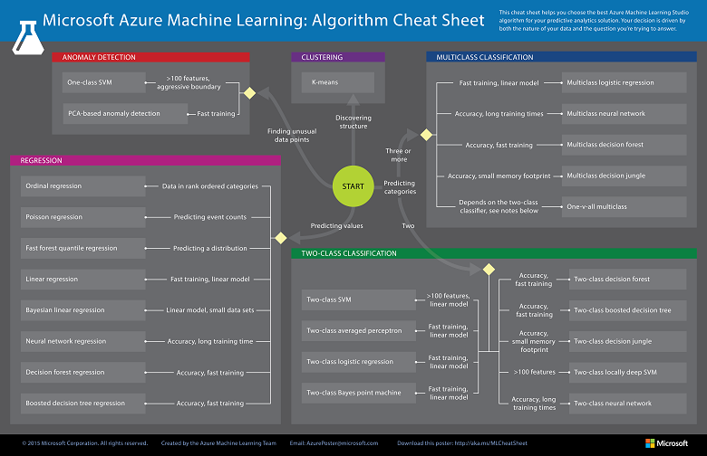
Notes:
Poisson(帕松分布)
Quantile(分位數)

Slide 26
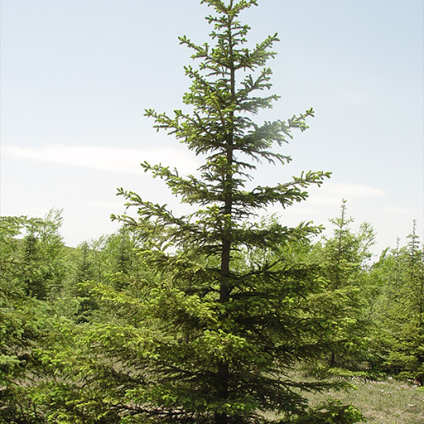
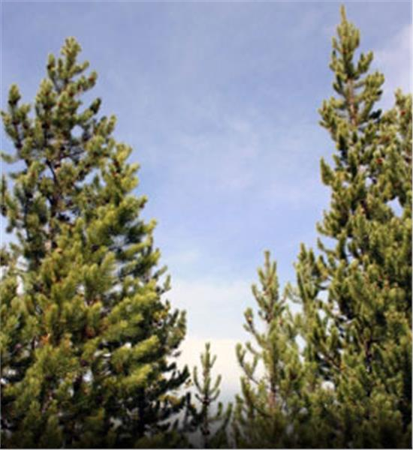
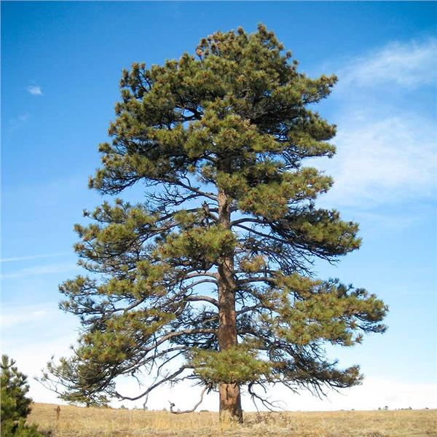


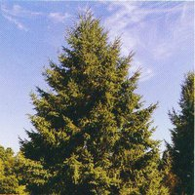
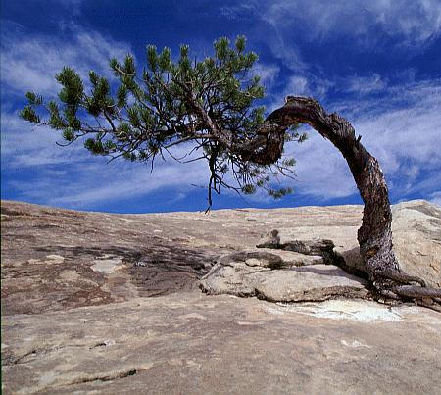
Forest Type Prediction DNN
總共約有一萬四千多筆森林的資料來做分類問題(共7類) 。
Spruce/Fir | Lodgepole Pine | Ponderosa Pine | Cottonwood/Willow | Aspen | Douglas-fir | Krummholz
雲杉木 | 海灘松 | 西黃松 | 三角葉楊 | 白楊樹 | 花旗松 | 高山矮曲林
1 | 2 | 3 | 4 | 5 | 6 | 7

Slide 27
特徵一覽
輸入
Elevation
(海拔)
Aspect
(方位角)
Slope
(坡度)
Hillshade_Noon
(夏至中午丘索引)
Horizontal_Distance_To_Hydrology
(水源水平距離)
Vertical_Distance_To_Hydrology
(水源垂直距離)
Hillshade_9am
(夏至上午9點山丘索引)
Horizontal_Distance_To_Roadways
(最近道路水平距離)
Wilderness_Area
(指定荒野地區種類)*4
Soil_Type
(指定土壤種類)*40
Horizontal_Distance_To_Fire_Points
(水平火源距離)
Hillshade_3pm
(夏至下午3點山丘索引)
輸出
Cover_Type
(樹木種類)
共有54個輸入特徵，1個輸出
Notes:
https://www.kaggle.com/c/aia-st3-forest-type-prediction-dl/data

Slide 28
Tips for Training Deep Learning (DL) Models
Good result on training dataset?
Yes
Good result on testing dataset?
No
No
Loss Function
Regularization
Learning Rate
(Early Stopping)*
Activation Function
(Dropout)*
(Optimizer)*

Slide 29
Elevation (海拔) | Aspect (方位角) | Slope (坡度) | Horizontal_Distance_To_Hydrology (水源水平距離) | Vertical_Distance_To_Hydrology (水源垂直距離) | Horizontal_Distance_To_Roadways (最近道路水平距離)
Hillshade_9am (夏至上午9點山丘索引) | Hillshade_Noon (夏至中午丘索引) | Hillshade_3pm(夏至下午3點山丘索引) | Horizontal_Distance_To_Fire_Points (水平火源距離) | Wilderness_Area (指定荒野地區種類)*4 | Soil_Type (指定土壤種類)*40
Cover_Type (樹木種類)

Slide 30
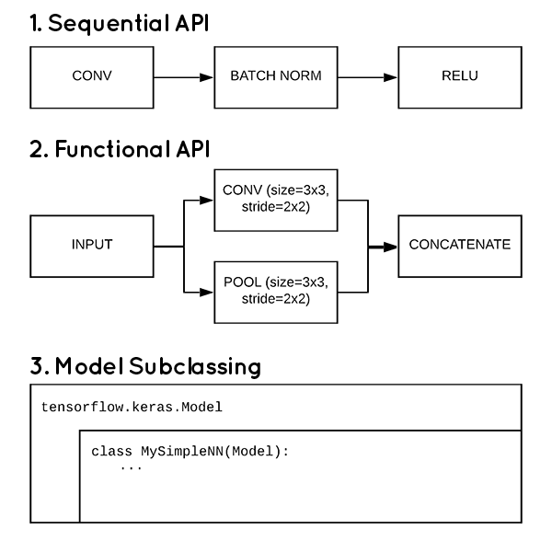
Tensorflow2.0
提供三種快速搭建網路的方式:
Sequential API
Functional API
Model Subclassing
官方不建議開發者使用傳統的宣告式程式設計模型建置圖（Graph），並透過 tf.Session 來執行。
參考

Slide 31
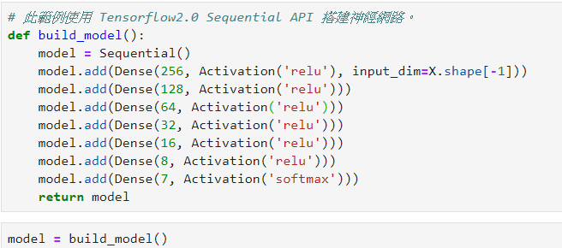
Sequential API

Slide 32
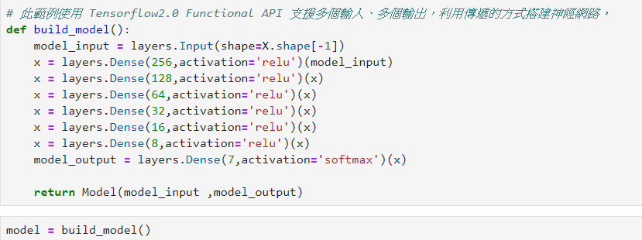
Functional API

Slide 33
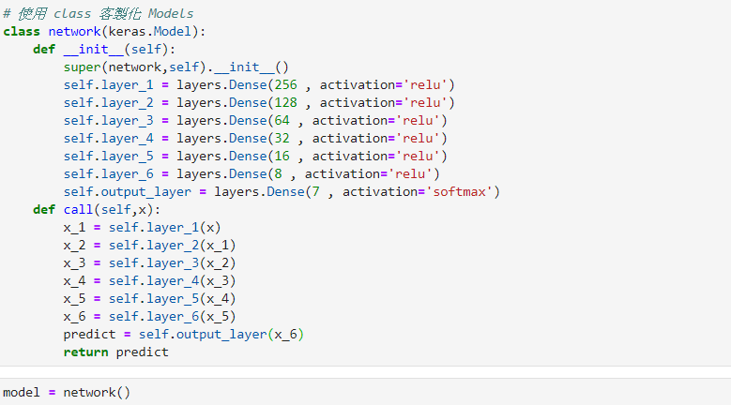
Model Subclassing

